Slide 1
LOK: Plattform für klimarelevante Projekte

Slide 2
LOK – ganz viele sind schon dabei: mitmachen!!!

Slide 3
BürgerSolarBeratung: neutral, kompetent
Kostenlose Beratung für PV und Balkonsolar Anlagen durch ehrenamtliche Berater der LOK in Zusammenarbeit mit der Stadt Oberursel
solarberatung@l-o-k.de oder solarberatung@oberursel.de
Verbrauchsanalyse
Zukünftige Verbraucher (Wärmepumpe, e-Fahrzeug, ...)
Dachbelegung (wieviel PV ist möglich)
Speicher Dimensionierung (Verbrauch in der Nacht?)
Benennen von (lokalen) Handwerkern
Angebotsvergleich
Unterstützung Bau und Ausführung (fallweise)

Slide 4
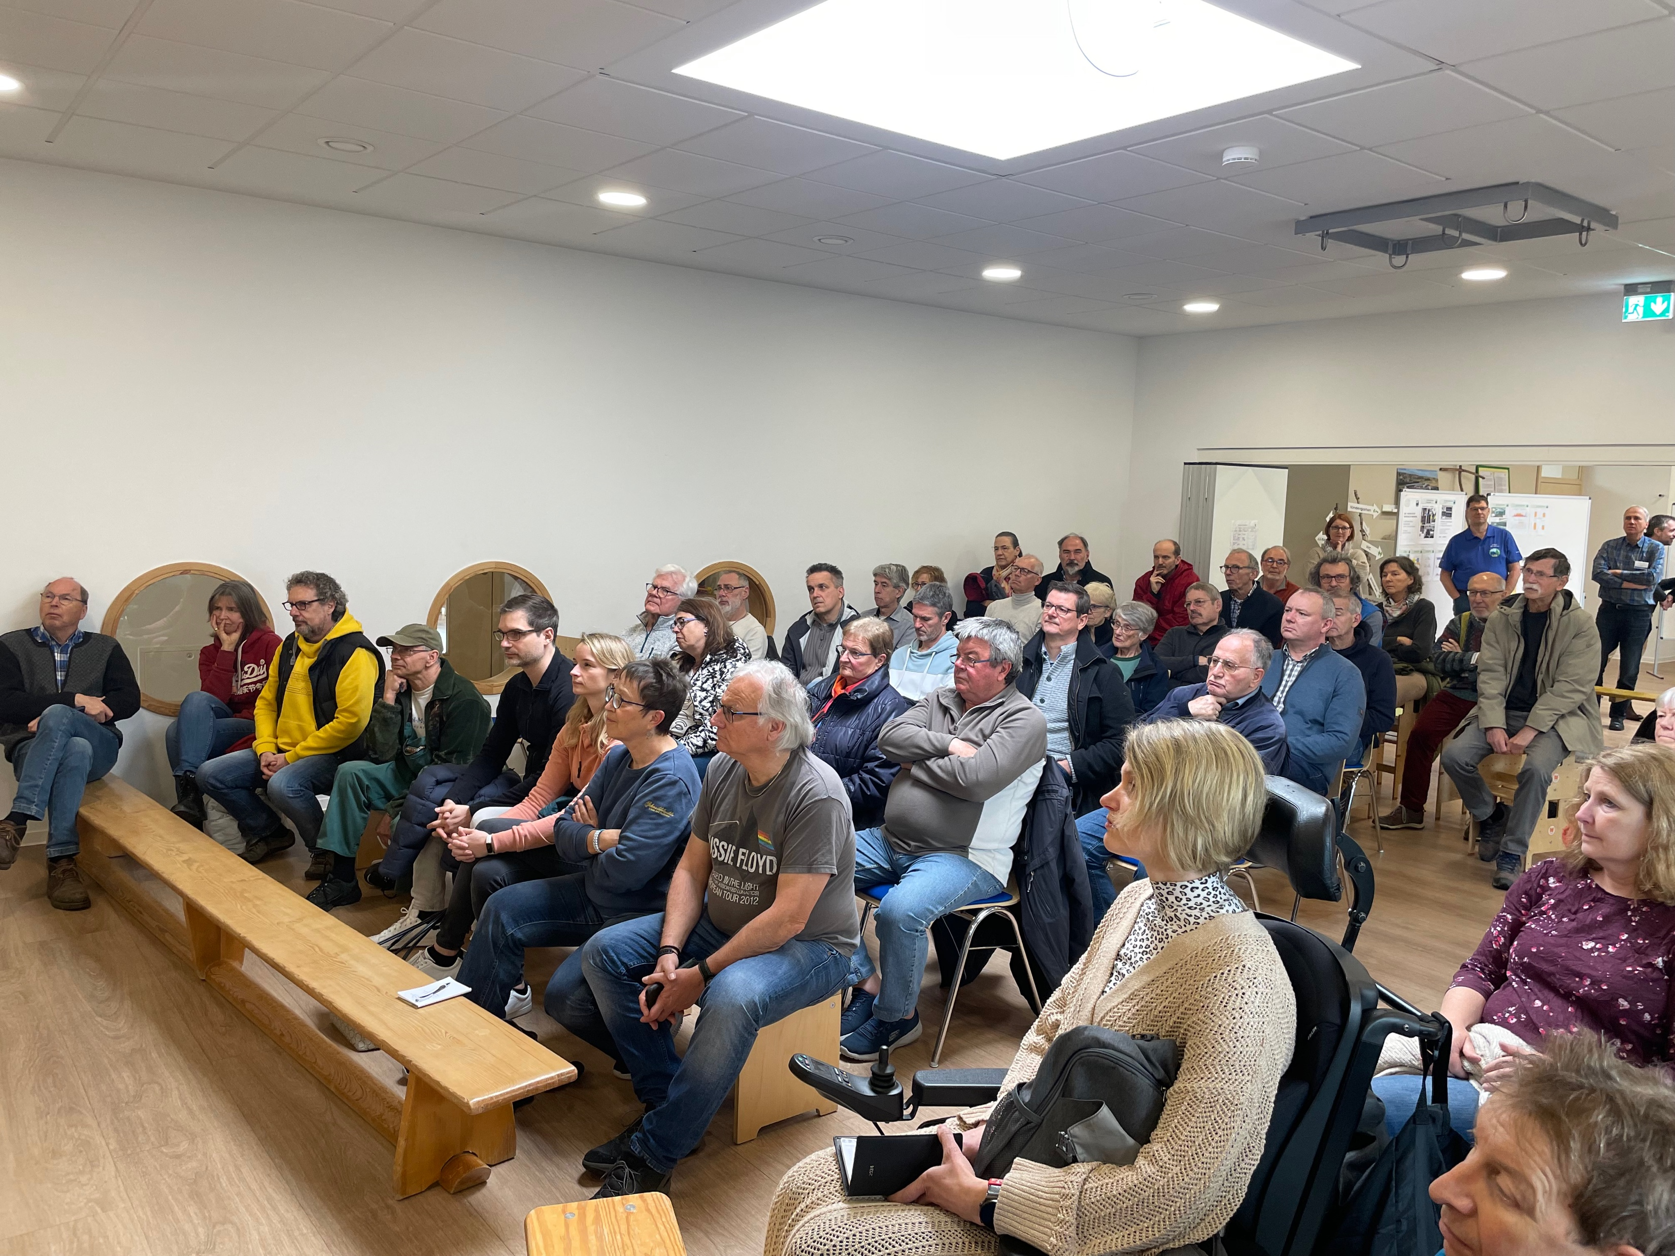
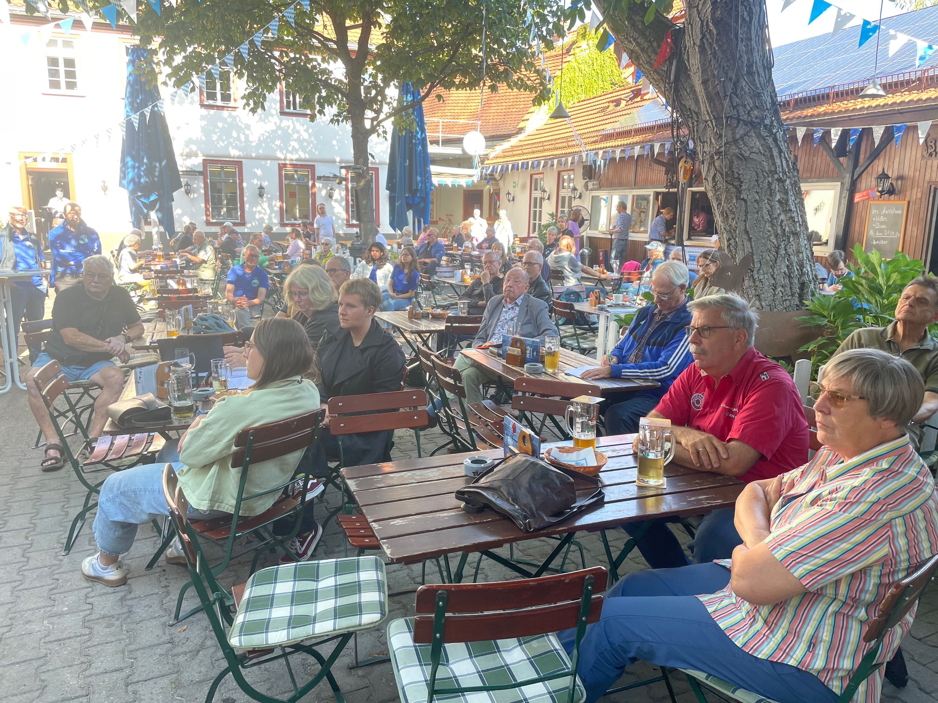
LOK BürgerSolarBeratung: Solarparty

Slide 5
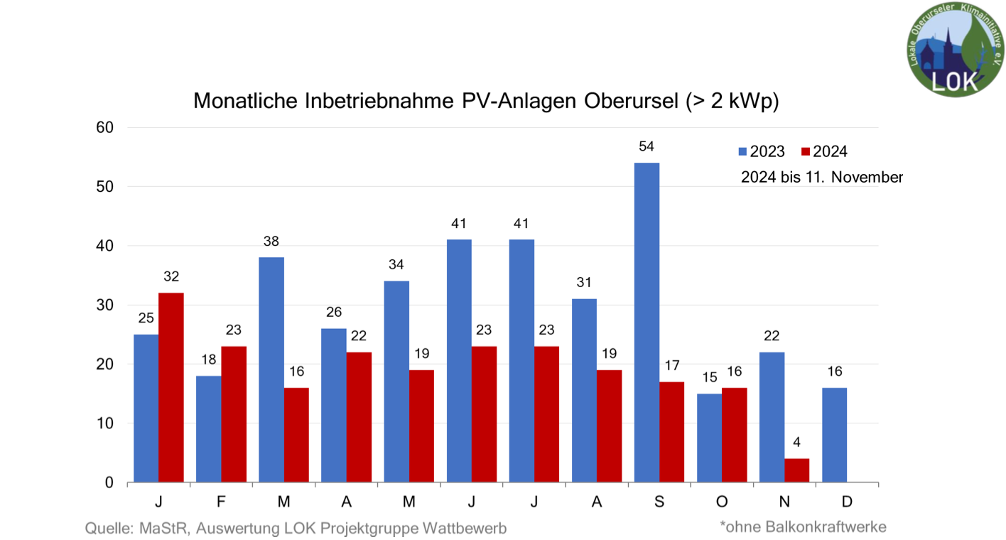
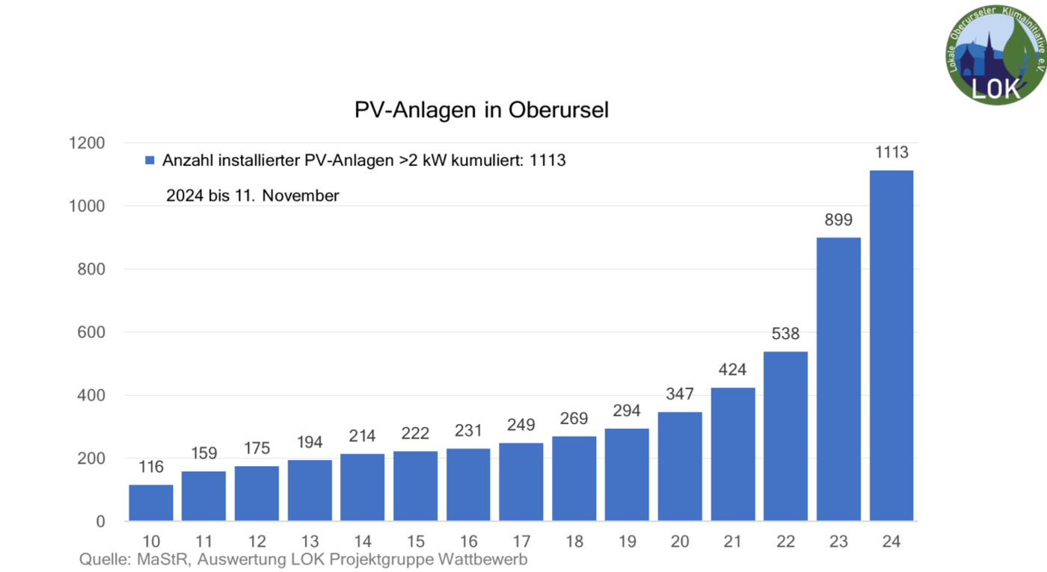
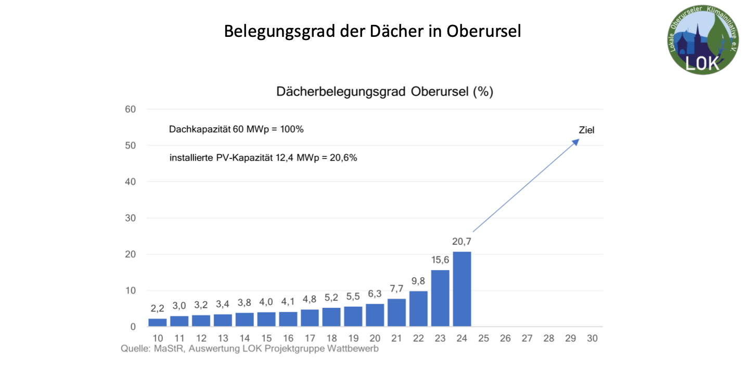
PV Zubau: nicht nachlassen ... (Wattbewerb)

Slide 6
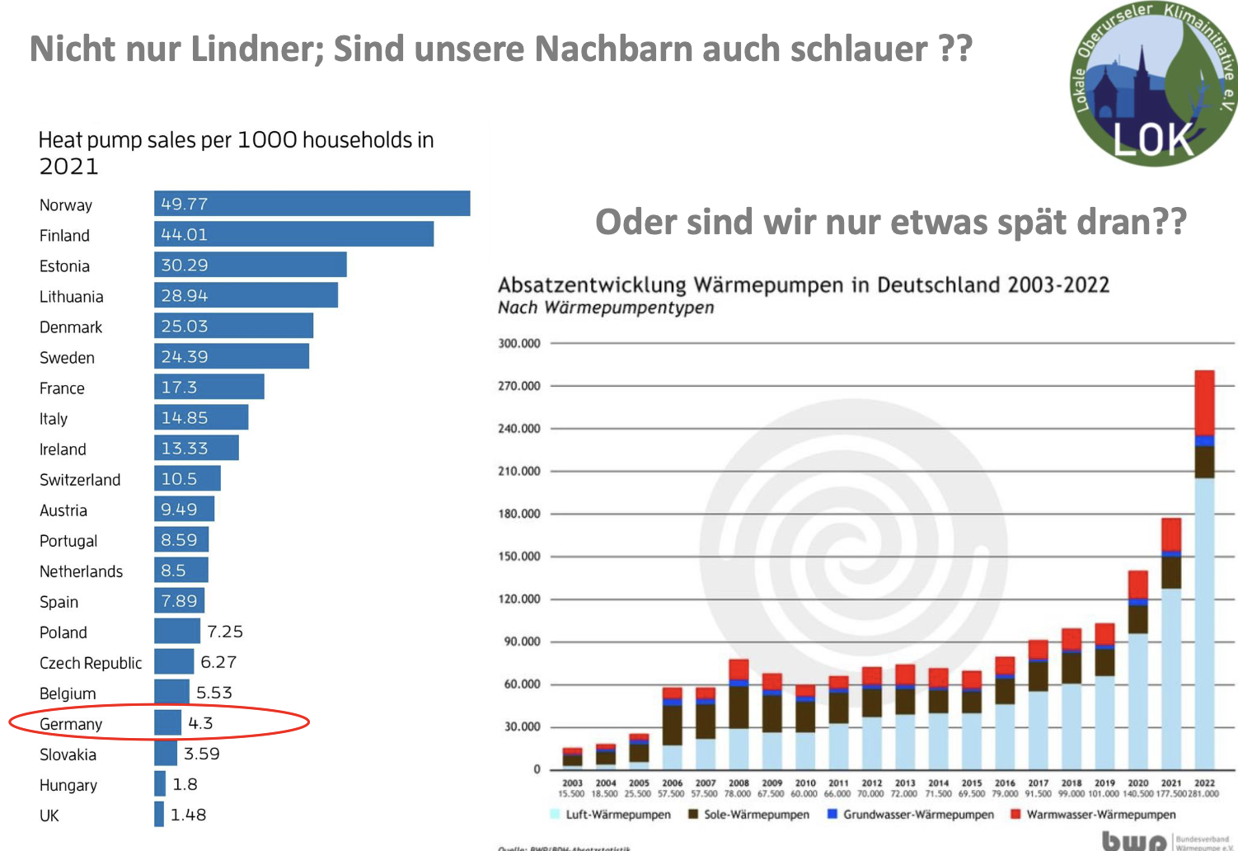
Wärmewende: LOK Veranstaltungen Information von BürgerInnen

Slide 7
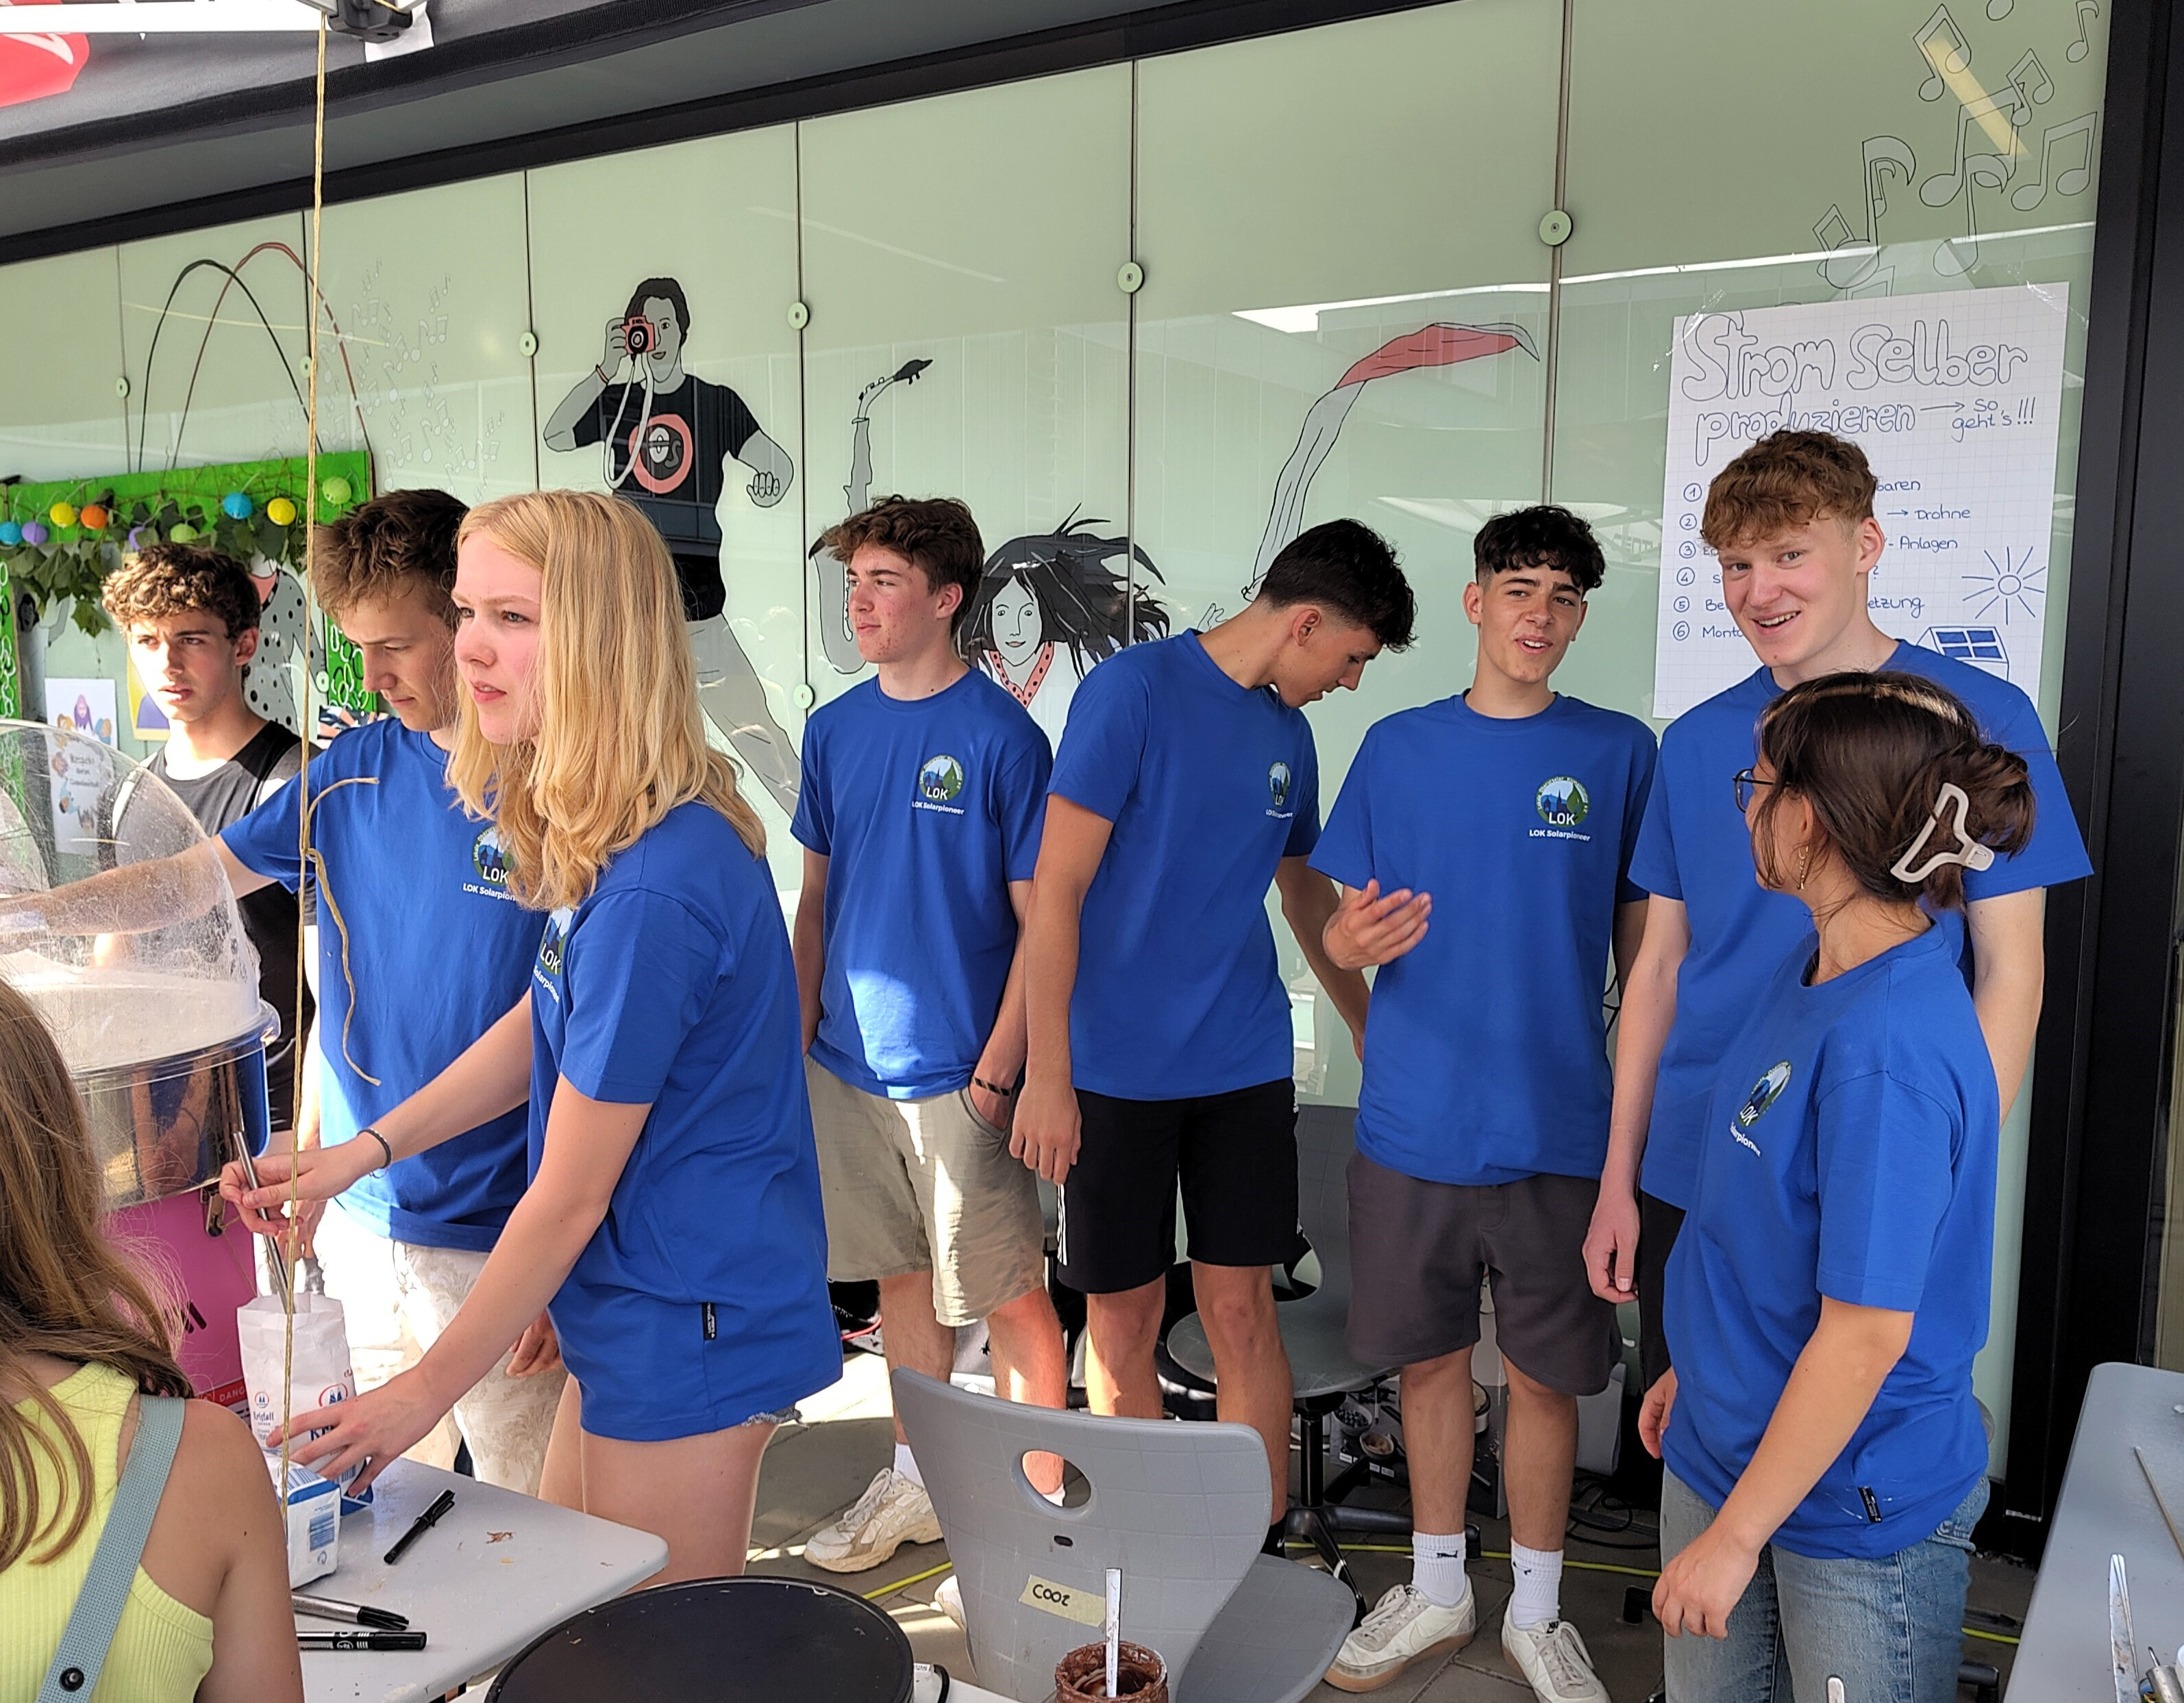
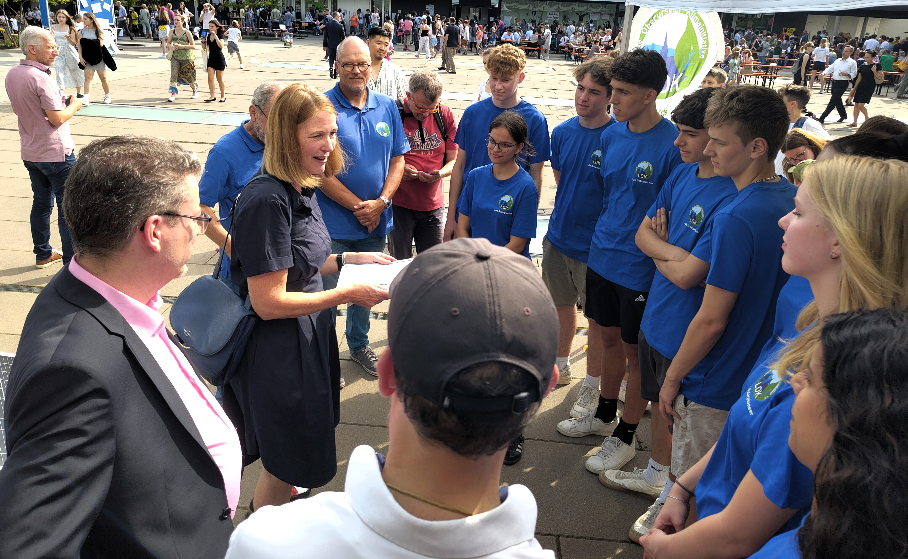
LOK Solarpioneers (Gymnasium Oberursel)

Slide 8
LOK Veranstaltungen, morgen, übermorgen, ...

Slide 9
LOK Veranstaltungen, morgen, übermorgen, ...
Liebe LOKis und LOK-Interessierte,
einmal jährlich treffen sich die "Aktiven" der verschiedenen LOK-Projektgruppen, um sich untereinander auszutauschen, sich wechselseitig zu inspirieren und auch um sich untereinander und das LOK-Kernteam kennenzulernen.
Das ist die Gelegenheit für alle im Info-Verteiler Stehenden, die einzelnen Projektgruppen (im Moment sind es 9 Aktive Gruppen) innerhalb der LOK kennenzulernen und sich mit den Projektmitgliedern inhaltlich auszutauschen.
Deshalb würden wir uns freuen Euch beim LOK-Aktiventreffen am Dienstag den 19.11.2024, 19:00 im Kulturcafé Windrose begrüßen zu können.
Vorstellung neuer Themen:
Klein-Windkraft auf Dächern (Michael Kahlstatt)
Regelmäßiges gemeinsames Kochen, auch mit geretteten Lebensmitteln (Carla)
Konzept des Weltackers (N.N.)
Mobilität (N.N.)
E-Mobilität Tag: Erfahrungsaustausch von e-Fahrzeug Nutzern, Lastenrad Nutzern etc.
Hinweis:
Jeden Samstag bis zum Wahltag “Bündnis für Demokratie und Menschenwürde“ Präsenz in der Innenstadt - Mitmachen erwünscht

Slide 10
LOK: Plattform für klimarelevante Projekte

